Slide 1

从词表不可分到门控结构中的目标维持
基于对一个面向现代主义离散情节线伴写系统的论证
From lexical inseparability to goal maintenance in a gated net
答辩人：李逾凡 西北工业大学航空学院 2026 年 10 月
Notes:
题目：从词表不可分到门控结构中的目标维持。十分钟答辩：问题链 → 框架 → 三项证据 → 边界与局限。不宣称已理解人。

Slide 2
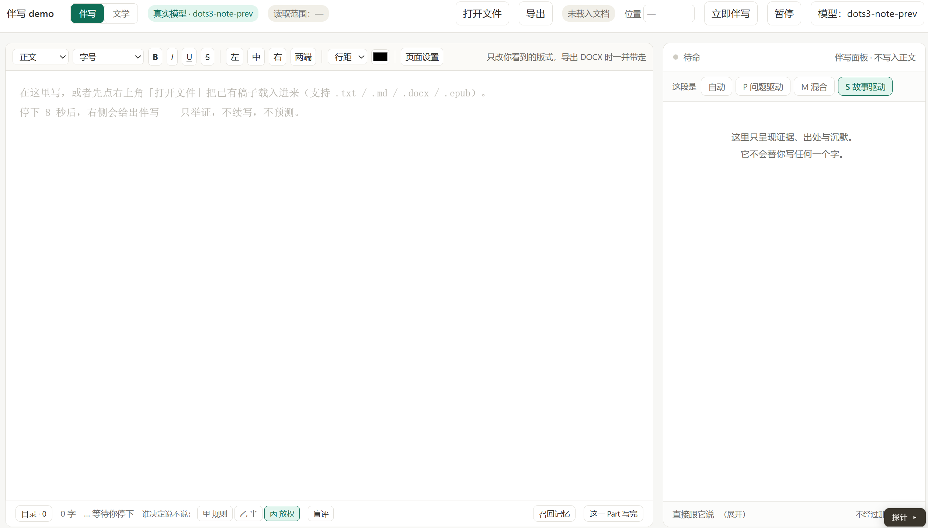
从 Cowrite 工程实践发现问题
一个实际的伴写系统让我看到：工程优化可以改善行为，却仍无法根本解决长期任务中的状态管理问题。
研究起点
工程尝试
获得的效果
局部行为改善
在部分场景下，系统对风格、上下文和用户意图的保持有所提升。
Cowrite 伴写系统
Prompt 优化
设计更好的提示词结构与策略。
一个「陪你写」的网页。它不替你写，也不评价你写得好不好；在你写不下去时出几张很妙的牌，大部分时候选择不出声。
＋
Memory（OpenViking）
引入记忆层，保存历史写作状态。
但仍存在的问题
· 何时介入？
· 保持什么状态？
· 如何判断当前任务？
＋
反馈机制
通过用户反馈、评分等方式调整。
目标：长期伴写，而非自动生成
因此，我意识到：
这些问题促使我从工程优化，转向内部任务状态研究。 2026-10-16 续：兴趣资产不在手，树只做了最小可行性，不是验证。代码闸门在生成之后。0.489/0.523 不改。E12 两臂 0/12。不宣称理解作者。
02
Notes:
这是研究起点：Cowrite 是一个我自己做的长期伴写网页，不替你写、只在卡住时出牌。工程上我试过 Prompt 优化、引入 OpenViking 记忆层、加反馈机制，局部行为确实变好——风格和上下文保持有提升。但三个根本问题一直在：何时该介入、该保持什么状态、怎么判断当前任务。这些不是堆输入能解决的，于是我转向研究内部任务状态。
2026-10-16 续：树结点要从推荐过程里积累的兴趣资产衍生，再用用户输入矫正模型落在哪个地址上。这份资产不是文章分类树。现在没有这项支撑。缺的是两截：向量还不是结点；平台抽出的兴趣可以是推荐自己的回声。兴趣资产缺的两截那一页写了这两截，以及替代库在一步上必须同时成立的条件。下面的闸门、E12–E18 和指定父边，都是手写句子上的最小可行性，不是验证。代码闸门在生成之后执行。未指定父边时，作者看到的提示与关闭该开关时相同，不追加事实三行，地址整袋也不放进提示。发行目录在 v3 打开时，两种提示已逐字相同。这一轮的回复仍是对当前段落的话，没有把账本里另一句的事物写进去。只有指定了父边，才只送那一句。一次指定伞骨那句的调用，回复带上伞骨，没有带上面包屑，新记录的父边指向伞骨。E18 在单独的父边提示上，父边 18/18，整袋 5/18 与 11/18，无记忆父句命中 0。账本非空就改送最近一句会换掉伴写，不作为默认。E17 写成树边后命题互引仍不成立（text 3，tree 0）。E12 两臂作者可见 B 都是 0/12，不裁决代码停机。E13 再出现 8/12、无父枝 5/12，未过支持线。E15 否定共同容器。0.489/0.523 不改。不宣称理解作者。S3 仍关闭。

Slide 3
面向长期任务执行的内部状态建模问题
研究起点：从伴写 Agent 的工程实践，走到目标相关状态的验证
我的研究起点：伴写 Agent
用户创作需求
伴写 Agent
长期多轮交互生成
观察 1 · 风格保持难
长程写作中，文风与人设随轮次漂移。
观察 2 · 意图易漂移
作者的中期目标，在多轮后被新话题覆盖。
观察 3 · 调优遇瓶颈
反复加 prompt、memory 条目，改善有限且互相干扰。
关键问题：这些只是工程实现不足，还是系统缺少更基础的「任务状态机制」？
本研究检验后者——内部是否存在能维持、校验并驱动任务的状态。
01
Notes:
我的研究不是凭空研究"目标"，而是从伴写 Agent 的真实工程痛点长出来的：长程写作风格漂移、中期意图被覆盖、反复加提示词和记忆条目却越调越乱。这逼出一个问题——这只是工程实现不够好，还是系统从根上就缺一个能维持任务状态的机制？后面三个实验，就是在不同层次上排查这个瓶颈。
2026-10-16 续：树结点要从推荐过程里积累的兴趣资产衍生，再用用户输入矫正模型落在哪个地址上。这份资产不是文章分类树。现在没有这项支撑。缺的是两截：向量还不是结点；平台抽出的兴趣可以是推荐自己的回声。兴趣资产缺的两截那一页写了这两截，以及替代库在一步上必须同时成立的条件。下面的闸门、E12–E18 和指定父边，都是手写句子上的最小可行性，不是验证。代码闸门在生成之后执行。未指定父边时，作者看到的提示与关闭该开关时相同，不追加事实三行，地址整袋也不放进提示。发行目录在 v3 打开时，两种提示已逐字相同。这一轮的回复仍是对当前段落的话，没有把账本里另一句的事物写进去。只有指定了父边，才只送那一句。一次指定伞骨那句的调用，回复带上伞骨，没有带上面包屑，新记录的父边指向伞骨。E18 在单独的父边提示上，父边 18/18，整袋 5/18 与 11/18，无记忆父句命中 0。账本非空就改送最近一句会换掉伴写，不作为默认。E17 写成树边后命题互引仍不成立（text 3，tree 0）。E12 两臂作者可见 B 都是 0/12，不裁决代码停机。E13 再出现 8/12、无父枝 5/12，未过支持线。E15 否定共同容器。0.489/0.523 不改。不宣称理解作者。S3 仍关闭。

Slide 4
问题链｜从「是否理解人」到自主性
笔者起点是文学伴写与非指令陪伴中「系统是否理解作者」一类主张。行为看起来指向某个目标，并不意味着目标已由内部状态承载——缺少干预与撤除检验时，既无法证实，也难以证伪。
起点：是否理解人
文学伴写 / 非指令陪伴提出主动介入；介入依赖对作者状态的判断，而该判断无法从显式指令中读出。
向下挖：自主性更底层
在讨论「自生成目标」之前，更基础的问题是：环境线索消失后，内部状态能否继续承载目标并因果影响行为。
三项研究：同线不同层
伴写阴性、符号旁证与目标验收共享假阳性控制，但不是对同一假设的三次重复检验。
论断边界
只推进到保持与因果使用；自主设定目标的协议未运行，保持关闭。不宣称已理解人。
02
Notes:
问题链：从伴写「是否理解作者」收窄到自主性更底层——线索消失后内部状态是否保持并因果使用目标。三项同线不同层；S3 关闭。

Slide 5
从 Agent 调优问题，到内部状态问题
不是突然研究「目标」，而是工程瓶颈反复出现后，逼出的更基础问题。
传统思路：在输入输出上堆优化
· 增加 prompt · 增加 memory
· 增加历史记录 · 增加反馈
↓
表面行为改善
但仍靠大量输入输出拟合，长程漂移反复出现。
本研究：转向检验内部状态
是否存在任务相关内部状态？
↓
线索消失后，它是否保持？
↓
干预它，行为是否改变？
工程瓶颈反复出现，指向同一个怀疑：缺的不是更多输入，而是内部「任务状态」。 后续把闸门从提示词移到代码，而不是再加一段提示。
03
Notes:
这一页是答辩的桥：左边是常规做法——不断加提示词、记忆、历史、反馈，表面确实变好，但本质还是靠输入输出拟合，长程问题没根治。右边是本研究的转向：不再堆输入，而是问内部到底有没有任务相关的状态、它在不在、动它会不会改行为。评委由此理解，这不是哲学思辨，而是工程瓶颈逼出的可检验问题。
2026-10-16 续：树结点要从推荐过程里积累的兴趣资产衍生，再用用户输入矫正模型落在哪个地址上。这份资产不是文章分类树。现在没有这项支撑。缺的是两截：向量还不是结点；平台抽出的兴趣可以是推荐自己的回声。兴趣资产缺的两截那一页写了这两截，以及替代库在一步上必须同时成立的条件。下面的闸门、E12–E18 和指定父边，都是手写句子上的最小可行性，不是验证。代码闸门在生成之后执行。未指定父边时，作者看到的提示与关闭该开关时相同，不追加事实三行，地址整袋也不放进提示。发行目录在 v3 打开时，两种提示已逐字相同。这一轮的回复仍是对当前段落的话，没有把账本里另一句的事物写进去。只有指定了父边，才只送那一句。一次指定伞骨那句的调用，回复带上伞骨，没有带上面包屑，新记录的父边指向伞骨。E18 在单独的父边提示上，父边 18/18，整袋 5/18 与 11/18，无记忆父句命中 0。账本非空就改送最近一句会换掉伴写，不作为默认。E17 写成树边后命题互引仍不成立（text 3，tree 0）。E12 两臂作者可见 B 都是 0/12，不裁决代码停机。E13 再出现 8/12、无父枝 5/12，未过支持线。E15 否定共同容器。0.489/0.523 不改。不宣称理解作者。S3 仍关闭。

Slide 6
总框架｜逐层排除捷径，收敛到一个有界判决
三层本体：L1 表层 · L2 关系结构 · L3 内部状态 —— 下面四步，每步堵死一条捷径
L1 表层
可观测符号 · 行为 · 输入输出
L2 关系结构
世界动力学 · 任务拓扑（不可写入）
L3 内部状态
隐层表征 · 记忆 · 目标载体
四步递进：每一步，都否定一个天真预期
第 1 步
表层读不出内部
词表反推作者状态 AUC≈0.5，提示词堆叠反降
— 研究一 堵死「读文本＝读心」
第 2 步
表面不改上限
换中/英/Lisp/空符号，阈值几共阈 CV 0.0110
— 研究二 堵死「打磨表层抬上限」
第 3 步
存在 ≠ 使用
探针读得出 ≠ 因果在用；写通道钉错才判决
— 研究三上 从「有没有」到「用没用」
第 4 步
保持 ≠ 灵活调节
加压网格 8/8→3/8，学不会信外/信内切换
— 研究三下 结构瓶颈，S3 关闭
全程验收协议：非神创约束 + 预注册 · 8 种子 · 组门 ≥7/8 · VOID 计入分母 · 证据 L0–L3
05
Notes:
总框架先给路线图：把系统拆成 L1 表层 / L2 关系结构 / L3 内部状态三层。后面四步不是三个并列实验，而是逐层堵死捷径——研究一证明表层读不出内部，研究二证明换表面不改上限，研究三上半区分「存在」与「使用」、下半区分「保持」与「灵活调节」。全程非神创约束加预注册加阴阳对照，不宣称已理解人。

Slide 7
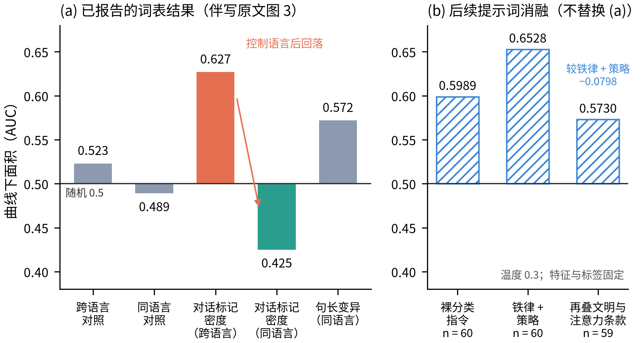
第 1 步｜表层读不出内部：伴写 / VERIFY
对应工程问题：增加输入信息，能否直接恢复任务状态？
先试最直接的路——从表层反推内部，此路不通；加厚表面不是出路。
词表 同语言 AUC 0.489 跨语言 0.523 近随机
对话密度假信号 跨语言 0.627 → 同语言 0.425
死特征约占权重 65%
L3 提示词消融（另栏） 0.5989 / 0.6528 / 0.5730
第三臂回落 0.08：堆叠条款边际递减，不替换 0.489/0.523
图2 (a) 词表 AUC 0.489/0.523；(b) L3 消融另栏，不替换 (a)
边界：阴性 ≠ 状态不存在
失败只是当前表层观察变量不足以恢复隐藏状态——这正是后续要进到内部状态、直接做因果检验的原因。 界面侧的代码闸门不把这条曲线下面积抬离随机，也不等于已经读出内部状态。
提示词框架有上限与边际递减；词表阴性仍是动机主结果。
06
Notes:
研究一：词表 AUC 0.489/0.523 为动机主结果；L3 消融 0.5989/0.6528/0.5730 另栏，不覆盖。提示词有上限与边际递减。

Slide 8
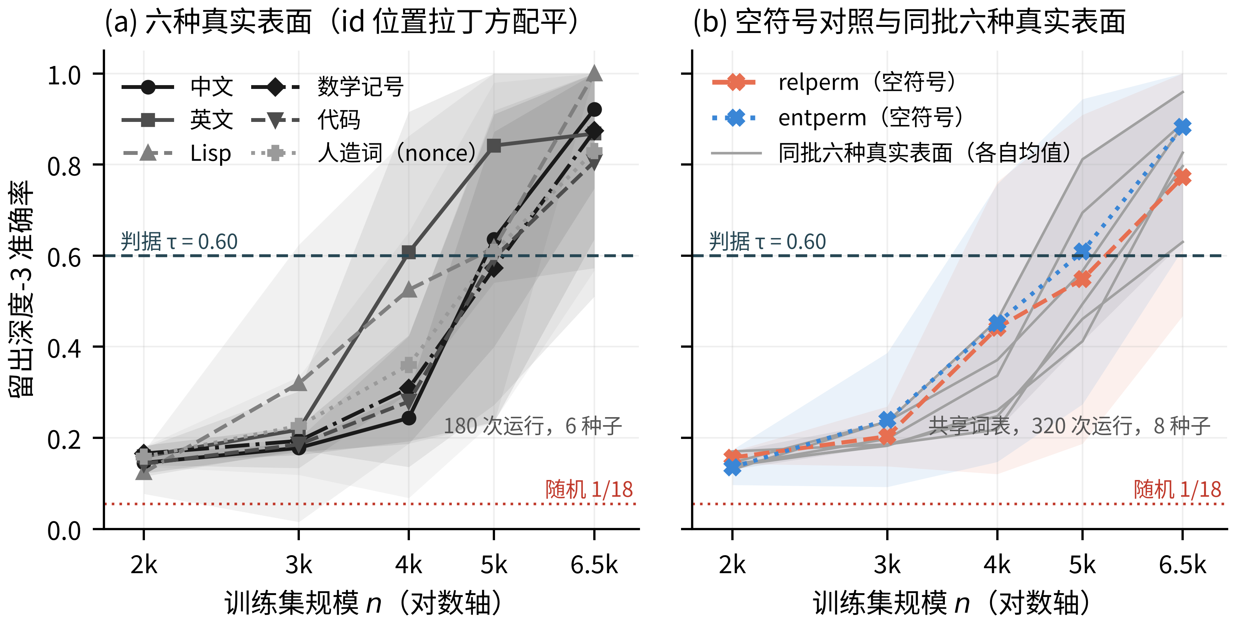
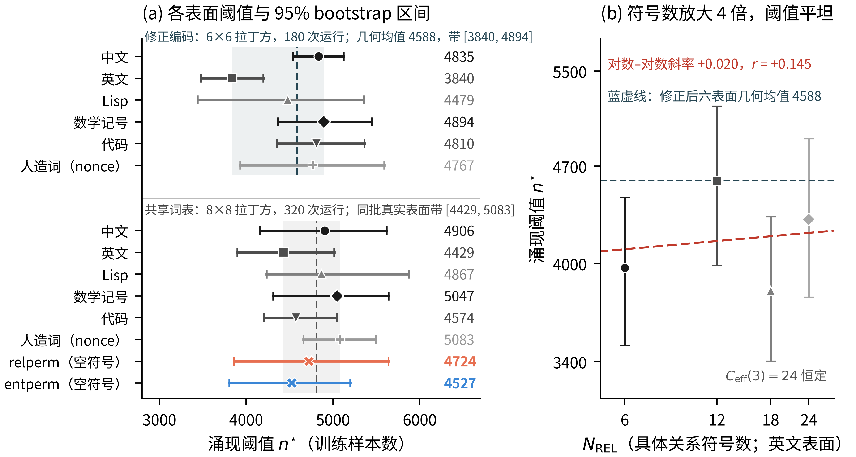
第 2 步｜换表达形式能否突破能力边界？表面包装不是根本
几何均值 4588
六真实表面阈值几何均值 4588 例（τ=0.60，surface_fix2）
CV(log) 0.0110
对数变异系数 0.0110；id 位置拉丁方配平后表面几乎共阈
阈值带 [3840, 4894]
英文 3840 – 数学 4894；配对差区间多含零——对照效度已修订
仅作该任务旁证
不检验目标维持；不否证提示工程；支持「加厚表面≠抬上限」的收窄
07
图4–5 修正后六表面；阈值带 [3840, 4894]
Notes:
研究二 CSH：修正后 geo mean 4588，CV(log) 0.0110，带 [3840,4894]。仅旁证，不检验目标维持。

Slide 9
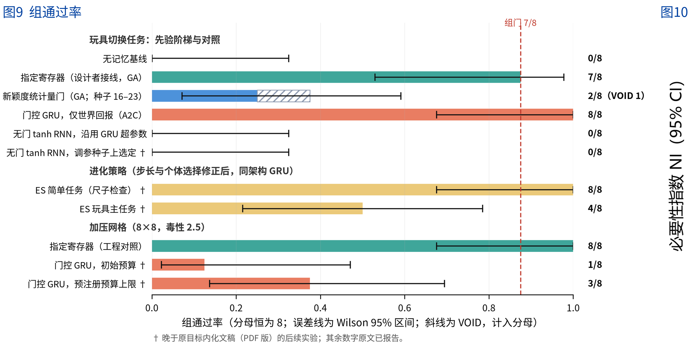
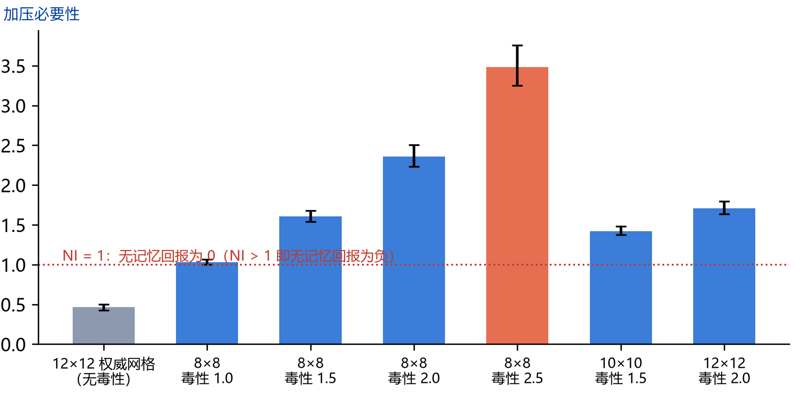
第 3–4 步｜落到内部：从「存在≠使用」到「保持≠调节」
S1g GRU 玩具任务 8/8 Wilson [0.676, 1.000]
仅世界回报 + 行动者–评论者；维持并因果使用环境线索目标
E2b 加压网格预算上限内 3/8† 仅存在性证据
失败多见定向成立而特异性不成立；不回写组门
图9 组通过率（含 S1g 8/8）；图10 加压必要性检验
门控为设计者先验；阳性不表述为系统发现了目标内容。无门 0/8†、ES 主任务 4/8† 只划边界。
有界判决：玩具任务上目标维持并因果使用；加压仅存在性。「异常→内部自校验→策略调整」的闭环未测，故 S3 自主设定关闭。
08
Notes:
研究三：S1g GRU 8/8 维持+因果使用；E2b 3/8 仅存在性；S3 关闭。图9/图10。

Slide 10
论断边界｜维持 · 因果使用 · 自主设定
维持
目标信息保持
证据支持：非线索解码与撤除后保持（玩具任务）。
因果使用
干预改变行为
证据支持：写通道定向 + 特异性（玩具）。加压未过组门。
自主设定
S3 关闭
协议未运行；不主张系统已自选或已有目标。
半自主二分：可拆卸脚手架（门控先验、预算、学习率）vs 不可逆世界承诺（网格毒性、切换作废进度）。前者记设计者贡献；后者写入动力学。
层次 | 本文主张 | 证据状态
目标信息维持 | 线索消失后仍可解码/撤除后保持 | 玩具 GRU 支持；加压保持改善
因果使用 | 写通道干预按预期改行为且具特异性 | 玩具支持；加压多为存在性
自主设定 | 局内自选目标（非线索指定） | S3 关闭 · 不主张
半自主二分 | 可拆卸脚手架 ≠ 不可逆世界承诺 | 门控/预算可撤；毒性网格写入世界
09
Notes:
论断边界：维持与因果使用有证据；S3 自主设定关闭。半自主二分区分可拆卸脚手架与不可逆世界承诺。

Slide 11
四层收窄之后：唯一敢下的有界判决
三实验不是平行三块，而是逐层堵死捷径后收敛到的一个判决
01
研究一 模式分类与介入判断的可检验上限：词表近随机；提示词消融另栏且边际递减——不覆盖 0.489/0.523。
02
研究二 表面形式混淆与对照效度：修正后重跑，geo mean 4588、CV(log) 0.0110；仅旁证，不检验目标维持。
03
研究三 门控下环境线索目标的维持与因果使用：玩具 GRU 8/8；加压仅存在性；S3 关闭。
10
Notes:
三项贡献各自不可替代：研究一上限、研究二对照效度（修正重跑）、研究三玩具 GRU 维持与因果使用。

Slide 12
局限与开放问题
主张强度不得超过证据：玩具尺度上的有界判决，不外推产品级模型，不宣称已理解人。
尺度与对照
玩具尺度；E2b 3/8† 仅存在性、非普适；fair-RNN / 无门对照有限搜索后仍 0/8†。
程序边界
泄漏预筛改变科学种子池；S3 仍关闭；† 结果不回写组门。
伴写上限
外挂提示词过不了伴写判断上限：L3 最高约 0.65 且第三臂回落；不覆盖词表阴性。 代码闸门只管出口是否执行，不把曲线下面积抬过随机。
开放
假智能体补验准则；加压预算扫描；因果使用稳定过门后才谈重开 S3。
11
Notes:
局限：玩具尺度；E2b 存在性；fair-RNN 0/8；泄漏预筛；S3 仍关；提示词过不了伴写判断上限。

Slide 13
兴趣资产缺的两截
结点来自推荐里积累的兴趣，不是文章分类树。用户下一句只矫正地址。0.489/0.523 与 8/8 不改。
对象
同一份兴趣两种用法：收窄看见的是茧房，收窄猜测的是协变树。平台正在用的表不在手。
第一截
公开算法停在向量。最近的树决定给用户看什么。转换未跑。E12–E18 仍是最小可行性。
第二截
一次更新把倾向、已推物品、被引出的行为折进同一坐标。这样切出的结点命名的是回路。
替代库
行为是证据。结点要稳定编号、一条父边、一句能否证且不进生成的断言。回声禁止当矫正地址。
12
Notes:
这一页只讲缺的两截，不改 0.489/0.523，不改 8/8，不宣称理解作者。对象：推荐过程里积累的兴趣。用它决定下一次给人看什么，是茧房。用它收窄系统猜这个人落在哪个地址，是协变树。用户下一句只做矫正，不充当结点。平台的表没有公开，本仓库也没有行为日志。第一截：YouTube 的公开结构是一个用户向量。MIND 与 ComiRec 是 K 个兴趣向量。深度树匹配把较粗的兴趣放在内部结点，用来决定展示什么。那棵树没有一句可以对回行为的断言，也没有把断言留在生成之外。向量到这种结点的转换，这里一次都没跑。所以 E12–E18 和指定父边仍是手写句子上的最小可行性。第二截要看一次更新的内部。同一次写入把三件事折进同一个坐标：这个人原先可能构成地址的倾向，系统已经决定展示的物品，以及这次展示引出的行为。Chaney、Stewart 与 Engelhardt 的模拟里，用已经被推荐塑造过的行为继续训练，人会更同质，效用不相应提高。从这种坐标切出的兴趣，命名的是回路。拿它去矫正模型，就是把茧房装进人的位置。Monolith 更新的是一张会过期的无碰撞嵌入表，不是带编号、可以审计的结点库。编号若悄悄合并，父边指向混合物，下一句离不开一个确定的地址。坐标过期又不留下旧地址，移动就没有起点。要观察的是地址改变。命中当前措辞还不是移动。替代库因此要自己长。原料是一份可以重读、可以继续追加的行为流。一次行为只是证据。多个兴趣向量留下并列。父边是重聚类之后仍包含该子簇的较粗簇，包含的是证据。父簇移走，旧编号分裂或过期。一个簇成为结点，同一步上要有：跨更新仍稳定的编号，一条父边，一句原始行为能够否证的断言，并且这句断言不进入生成。断言进了提示，地址选择和措辞生成就混在一起。若支撑断言的行为就是已经推送过的物品，结点留在库里当看得见的污染地址，禁止被选为矫正地址。删掉会把缺陷藏起来，用上会把茧房再做一次。这样得到的是缺陷可见的替代库，不是平台内部那一份。公开数据上做一次向量到稳定编号，仍只是可行性。文章分类树的结点正文是准备送进模型的摘要，闭不上这一截。

Slide 14
结论｜层层排除捷径后，落定一个有界判决
01
伴写线 介入判断的外挂提示上限：词表近随机；堆叠提示词有上限与边际递减（L3 另栏）。 出口闸门在生成之后执行；未指定父边时不改提示。树侧只是最小可行性，不是验证。兴趣资产不在手。不改该数字，不宣称理解作者。
02
CSH 表面形式对照效度（修正后）：阈值 geo mean 4588，CV(log) 0.0110——仅旁证。
03
SDIA 玩具 GRU 经世界回报维持并因果使用环境线索目标（8/8）；加压仅存在性。
明确不主张 已理解人；自主设定目标（S3 关闭）。
验收协议优先：主张强度以组门、VOID 分母与证据分层为界。
全项目代码仓库：https://github.com/theblackboxcat/co-work-Argument
谢谢各位老师。欢迎批评指正。
10
Notes:
结论：伴写线提示上限；CSH 对照效度 CV 0.0110；SDIA 玩具 GRU 维持与因果使用。不主张已理解人；S3 关闭。致谢。

